Slide 1
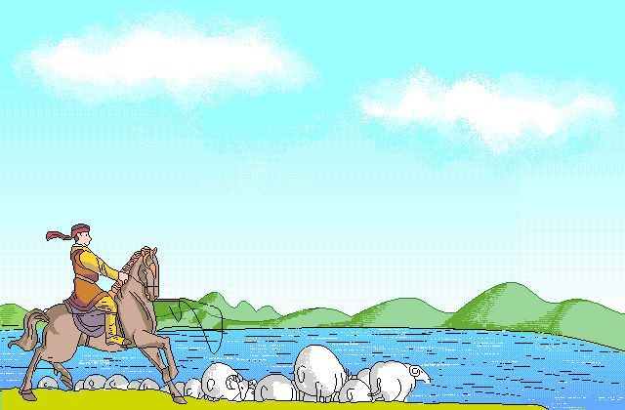
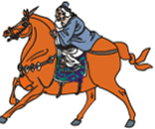

田忌赛马

Slide 2
扫兴 挖苦 夸耀
轻蔑 目瞪口呆
垂头丧气 胸有成竹 得意洋洋

Slide 3
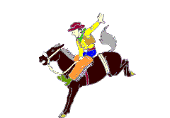
田忌赛马
赛几次？ 结果怎样？
PPT模板下载：www.1ppt.com/moban/ 行业PPT模板：www.1ppt.com/hangye/
节日PPT模板：www.1ppt.com/jieri/ PPT素材下载：www.1ppt.com/sucai/
PPT背景图片：www.1ppt.com/beijing/ PPT图表下载：www.1ppt.com/tubiao/
优秀PPT下载：www.1ppt.com/xiazai/ PPT教程： www.1ppt.com/powerpoint/
Word教程： www.1ppt.com/word/ Excel教程：www.1ppt.com/excel/
资料下载：www.1ppt.com/ziliao/ PPT课件下载：www.1ppt.com/kejian/
范文下载：www.1ppt.com/fanwen/ 试卷下载：www.1ppt.com/shiti/
教案下载：www.1ppt.com/jiaoan/

Slide 4

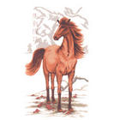

田忌 齐威王
败 第一次 胜
胜 第二次 败

Slide 5



阅读要求：
边读边想，画出最能说明原因的语句。
1、第一次比赛为什么田忌会失败？
2、第二次比赛田忌为什么又能转败为胜？

Slide 6
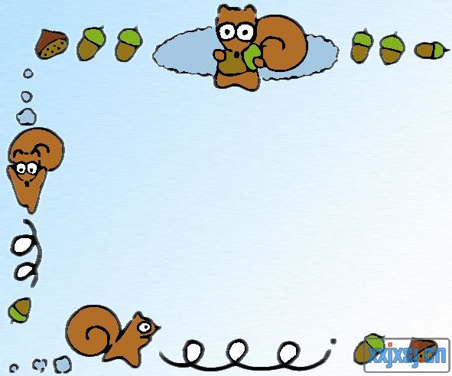
第一次：他们把各自的马分成上、中、下三等。比赛的时候，上等马对上等马，中马等对中等马，下等马对下等马。由于齐威王每个等级的马都比田忌的强，三场比赛下来，田忌都失败了。

Slide 7

田忌 齐威王
第一次
上 中 下 0
上 中 下 3
败

Slide 8
第一次：他们把各自的马分成上、中、下三等。比赛的时候，上等马对上等马，中马等对中等马，下等马对下等马。由于齐威王每个等级的马都比田忌的强，三场比赛下来，田忌都失败了。

Slide 9
第二次： 孙膑通过观察思考，发现大王的马比田忌的快不了多少，于是他就让田忌调换了马的出场顺序，结果转败为胜了。

Slide 10
田忌 齐威王
胜
第二次
上 中 下 2
上 中 下 1

Slide 11
田忌 齐威王
第一次
上 中 下 0
上 中 下 3
胜
败
第二次
上 中 下 2
上 中 下 1

Slide 12
第一次：他们把各自的马分成上、中、下三等。比赛的时候，上等马对上等马，中马等对中等马，下等马对下等马。由于齐威王每个等级的马都比田忌的强，三场比赛下来，田忌都失败了。
第二次： 孙膑通过观察思考，发现大王的马比田忌的快不了多少，于是他就让田忌调换了马的出场顺序，结果转败为胜了。

Slide 13
1、理解“转败为胜”一词。
转败为胜:由失败转变为胜利。
2、田忌转败为胜的关键是什么?
关键：孙膑献策。
返回

Slide 14
自读第四自然段，思考：孙膑献策的依据是什么？
从刚才的情形看，齐威王的马比你的快不了多少呀……
1、“快不了多少”是什么意思？
2、从中我们可以体会到孙膑是个 的人。
善于观察勤于思考

Slide 15
孙膑胸有成竹地说：“你就照我的意思办吧。”
1、理解“胸有成竹”一词
胸有成竹：比喻做事之前心中要有完整的计划打算。
2、田忌和齐威王相信吗？从哪儿可以看出来？

Slide 16
● 孙膑还没有说完，田忌瞪了他一眼，说：“想不到你也挖苦我！”
● 田忌疑惑地看着孙膑：“你是说另换几匹马？”
● 田忌没信心地说：“那还不是照样输！”
从上述几句话中可以体会到什么？
田忌：灰心丧气

Slide 17
● 齐威王正在得意扬扬地夸耀自己的马，看见田忌和孙膑走过来了，便讥讽田忌：“怎么难道你不服气？”
● 齐威王轻蔑地说：“那就来吧！”
● 齐威王有点心慌了。
● 这下，齐威王目瞪口呆了。
从上述几句话中可以体会到什么？
齐威王：骄傲自满，大意轻敌

Slide 18

讨论.总结
1、田忌转败为胜的原因是什么？
孙膑出谋划策
马速相差不多
齐威王骄傲轻敌
田忌灰心丧气

Slide 19
讨论.总结
2、由此我们可以知道孙膑是个怎样的人?
足智多谋(善于观察，肯动脑筋，勤于思考)

Slide 20
思考.练习
从两千年前的这次比赛中，你受到了什么启发？假如课文中没有交代齐威王的马比田忌的马快不了多少，事情的结果又是怎样？

Slide 21
拓展.练习
你想不想像孙膑一样成为一个足智多谋的人，如果想，请你帮助齐威王设计马的出场顺序，打败田忌。
返回

Slide 22

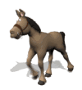


拓展思维
★ 拿出一张纸，写上上等、中等、下等各两行，用线连接搭配 (不按孙膑的方法），看看能否让田忌取胜？可以用“×”表示输，用“√”表示赢。从中你们悟出了什么？

Slide 23

快速浏览课文，找出文中描写人物神态、心理活动以及最能体现人物性格的词语读一读。
思考
扫兴 垂头丧气 看一眼 疑惑 摇摇头 没有信心 胸有成竹 得意洋洋 讥讽 轻蔑 目瞪口呆

Slide 24

田忌的好朋友孙膑也在人群里。这时，孙膑招呼田忌过来，拍着他的肩膀说： “从刚才的情形看，大王的马比你的快不了多少哇…..”
孙膑还没有说完，田忌看了他一眼，说： “想不到你也来挖苦我！”
孙膑说：“我不是挖苦你，你再同他赛一次，我有办法让你取胜。”
田忌疑惑地看着孙膑： “你是说另换几匹马？”
孙膑摇摇头说： “一匹也不换。”
田忌没有信心地说： “那还不是照样输！”
孙膑胸有成竹地说： “你就照我的主意办吧。”
齐威王正得意洋洋地夸耀自己的马，看见田忌和孙膑走过来， 便讥讽田忌： “怎么，难道你还不服气？”
田忌说：“当然不服气，咱们再赛一次！”
齐威王轻蔑地说： “那就来吧！”
一声锣响，比赛又开始了。

Slide 25

孙膑：善于观察、善于分析、胸有成竹、知己知彼、足智多谋。
田忌：有勇无谋，不甘失败，善于接纳别人的意见，转败为胜。
齐威王：骄傲自大、麻痹轻敌、斗力不斗智、骄兵必败。

Slide 26

⑴齐威王每个等级的马都比田忌的强。 （善于观察）
⑵大王的马比你的快不了多少哇…..” （善于思考）
⑶齐威王正得意洋洋地夸耀自己的马 。 （知己知彼）

Slide 27
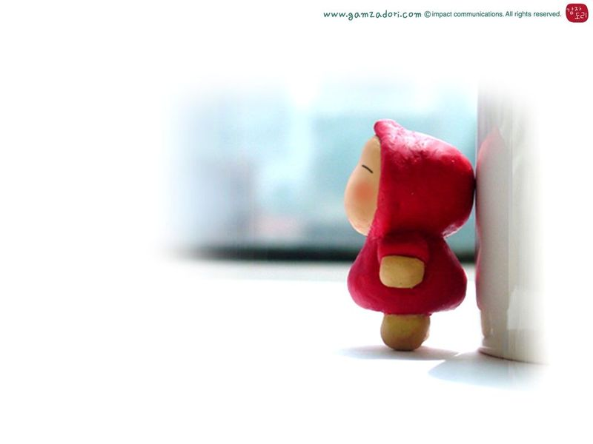



谈收获：
1、从田忌赛马这件事中你受到什么启发？
2、齐威王和田忌在第二次比赛结束后分别会说些什么？（讨论交流）

Slide 28

推荐作业：
1、采用自己喜欢的方式，积累文中你认为用得好的词语。
2、把《田忌赛马》的故事讲给家人听听。
3、续写《田忌赛马》的故事。

Slide 29

以智取胜的小故事
司马光砸缸
乌鸦喝水
你还知道哪些以智取胜的故事？
你从这些故事中学到了什么？

